Slide 1
Село Верхотомское
ОТ ОСТРОГА ДО НАШИХ ДНЕЙ
Автор работы:
Салмина Ольга Юрьевна
Кемерово 2021 год

Slide 2
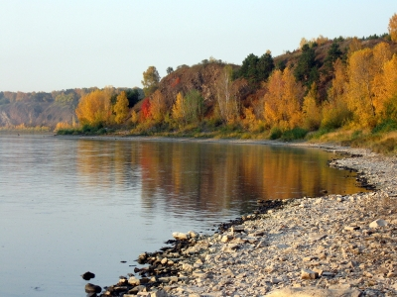
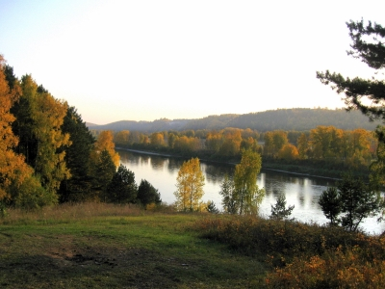
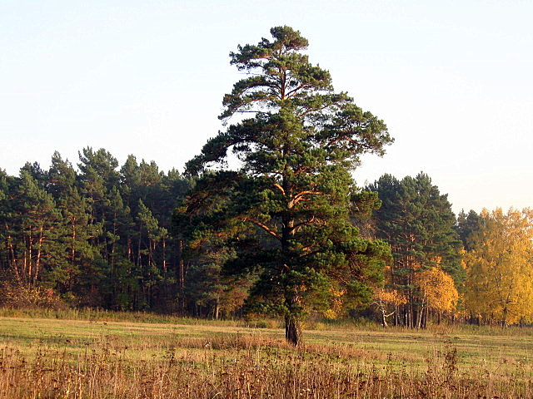
В 2011 году я впервые оказалась в Верхотомке и сразу была очарована красотой этого места.
Здесь с мужем приобрели дачный участок, каждое лето проживаем в селе, а в дальнейшем планируем перебраться сюда на постоянное место жительства.
Сейчас к моей любви к красотам с. Верхотомского добавились гордость и понимание исторического значения этого места, его поистине можно назвать местом силы. Историческим местом силы Кемеровского района!

Slide 3
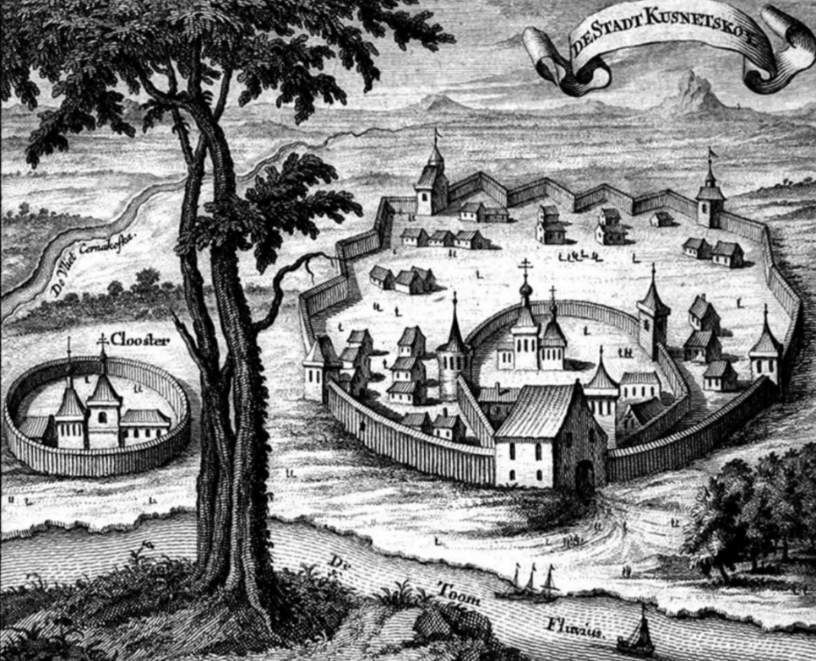
Отправной точкой освоения Кузбасса принято считать основание города Томск в 1604 г. Уже в 1607-08 гг. томский воевода отправляет первые вооруженные отряды вверх по Томи, чтобы обложить всех местных жителей ясаком (натуральный налог с народов Сибири и Севера, главным образом пушной). Однако, достигнув верхнего Притомья, вооруженные отряды столкнулись с ожесточенным сопротивлением местного населения (кыргызской, телеутской и калмацкой знати). Это заставило возвести на территории будущей Кемеровской области первый острог.
Острог – крепостное сооружение, позволявшее контролировать определенную территорию и заниматься сбором налогов с местного населения. Чаще всего остроги старались расположить на возвышенности, в месте слияния двух рек. Сначала строилось небольшое «зимовье» - оборонительный лагерь, имеющий стену, состоящую из заостренных кольев высотой 4-6 метров. Затем острог перестраивался, расширялся, а его стены оснащались оборонительными и дозорными башнями. Острог мог быть дополнен рвом и земляными насыпями. В архитектурном плане чаще всего имел четырехугольную форму. Внутри крепости возводились административные здания (воеводская, приказная, ясачная избы), складские и хозяйственные постройки, мастерские, баня, жилые дома, казармы, церковь или часовня, конюшни и загоны для скота. Со временем вокруг острога возникали поселения крестьян, и в том случае, если крепость имела важное стратегическое значение, она могла получить статус города.
Первые остроги на территории будущего Кузбасса появились в 17 в. Кузнецкий острог (1615, с 1622 получил статус города и стал называться г. Кузнецк), Сосновский острог (1657), Верхотомский (1665).

Slide 4
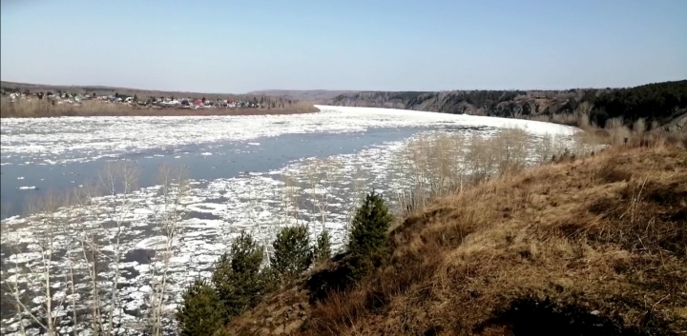
Одним из приказчиков Верхотомского острога в начале XVIII в. был потомок польского ссыльного, томский сын боярский Роман Жуковский, который в 1700 г. во главе отряда из 100 конных казаков пробился к осажденному киргизами Кузнецку и после ожесточенного сражения снял осаду с города.
Вид на реку с исторического места расположения Верхотомского острога
Верхотомский острог стал первым поселением русских сибиряков в окрестностях Кемерова. Основан в 1665 году вверх по течению реки Томи на границе существовавших Томского и Кузнецкого уездов как военная крепость от набегов киргизов и калмыков. Через него проходила дорога из Томска в Кузнецк. Вскоре после возведения острог стал важным центром освоения земель в Среднем Притомье. По описанию академика Г.Ф. Миллера, созданному в 1734 г.: «Верхотомский острог, на восточном берегу Томи, в 94 верстах выше Сосновского острога. Построен в 7173, или 1665 году, и получил свое название от того, что расположен в верховьях Томи, на границе Кузнецкого уезда. Он находится на высокой горе и построен четырехугольным палисадом с боевой башней над воротами, которая снабжена одной медной полуфунтовой и одной чугунной двухфунтовой пушкой. В остроге находятся изба приказчика, судная изба и амбары. Вокруг становлены рогатки и надолбы. Вне острога находятся частные дома вместе с церковью Вознесения господня».

Slide 5
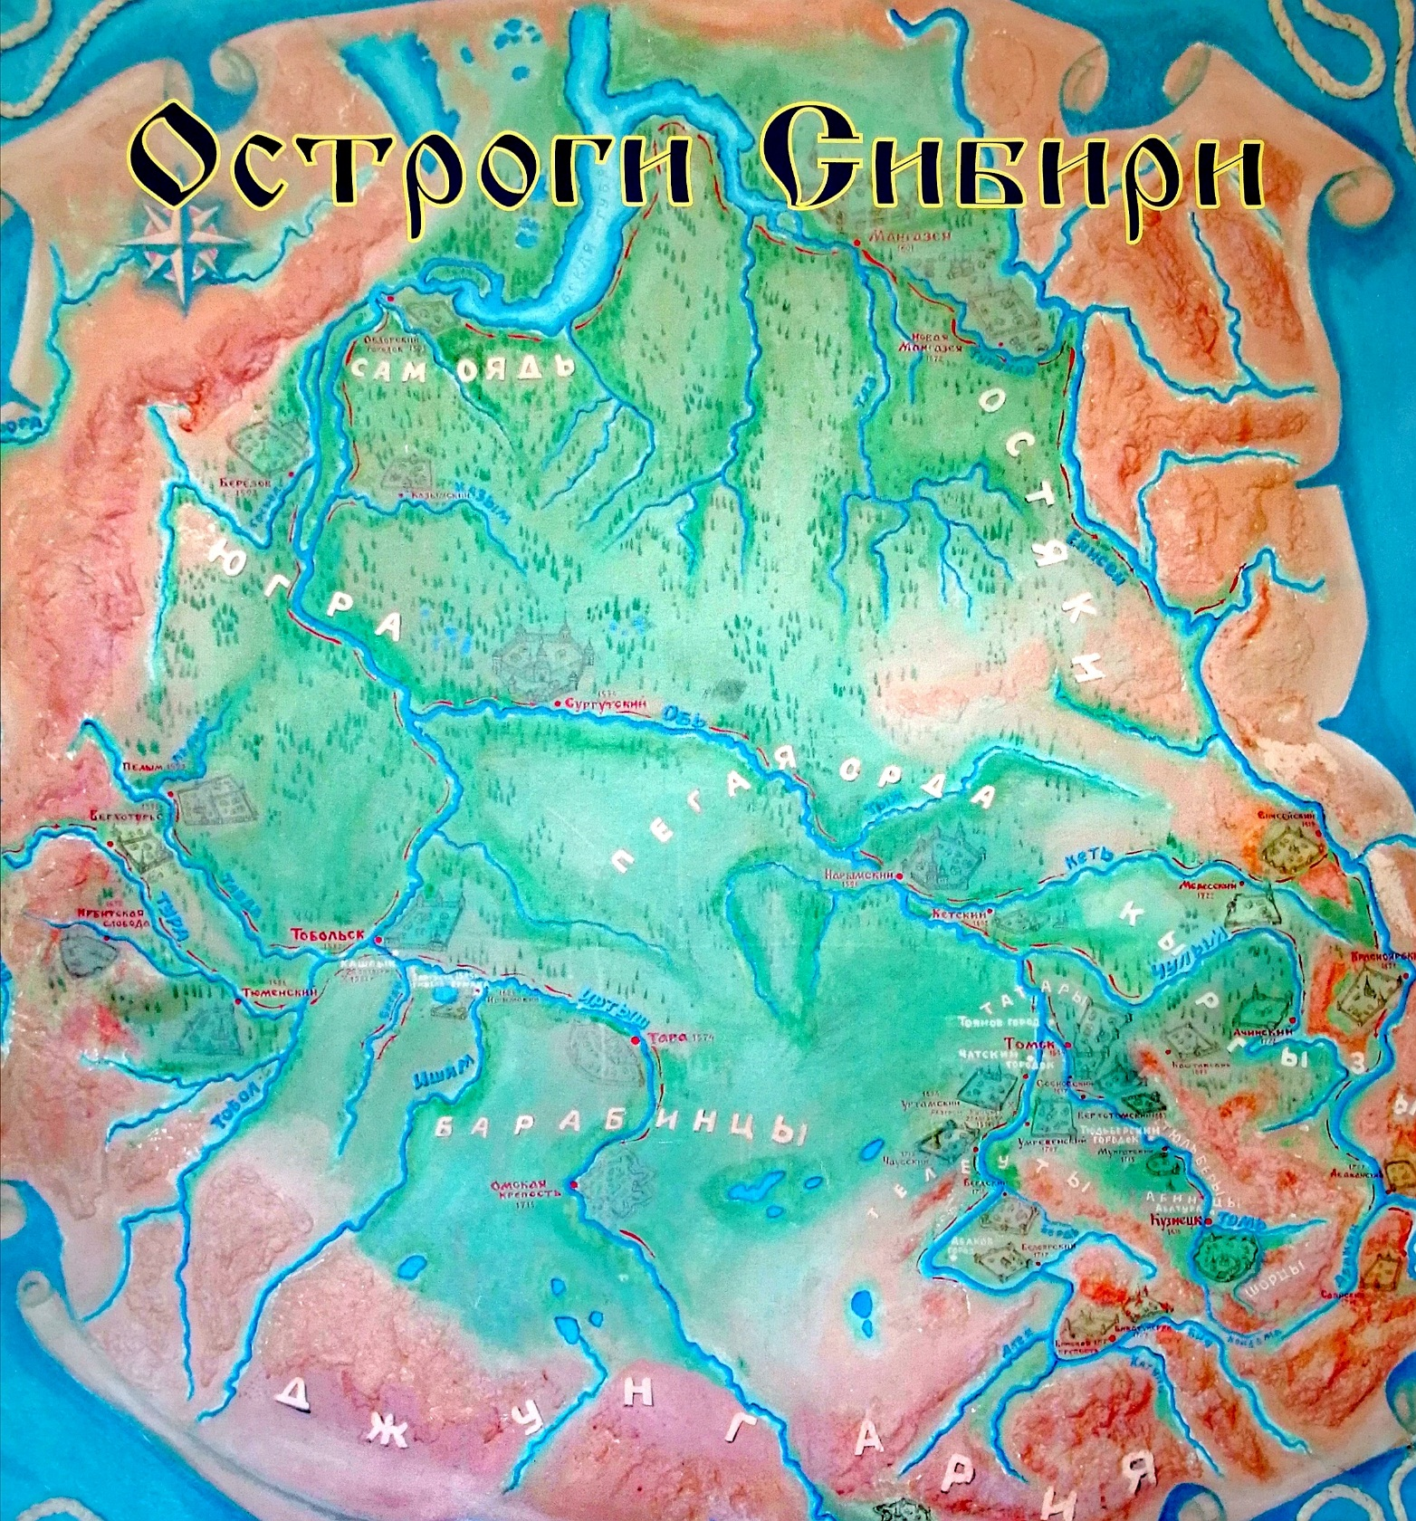
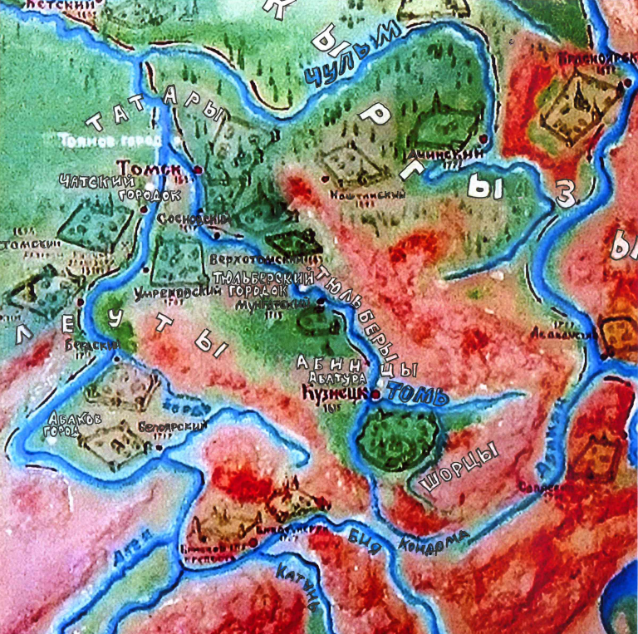
С Верхотомского острога начиналось заселение крестьянами сибирских земель. В 1670 г. в остроге числилось 29 пашенных крестьян, обрабатывающих 14,5 десятин казенной пашни. В 1672 году все население насчитывало 28 дворов, в 1690 году – 49 дворов, в 1703 году – 60.
В первой половине XVIII в., как следует из описания Миллера, Верхотомский острог уже являлся важным административным центром седьмого дистрикта, насчитывающим 35 деревень, включая крупное монастырское село Пача с церковью Иоанна Предтечи. Среди первых учетных деревень переписью 1703 г. обозначены: деревня Щеглова, при устье реки Глубокой и Макарова. При правлении Екатерины II дистрикты преобразовались в слободы, Верхотомская слобода насчитывала 25 деревень.
В своем развитии этот острог прошел путь от военной крепости до обыкновенного земледельческого села. Во второй половине XVIII в. это поселение уже считалось обыкновенным селом.

Slide 6
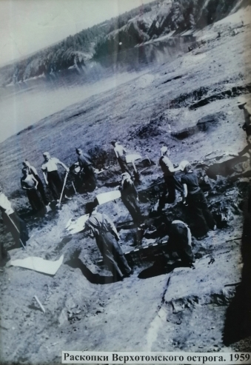
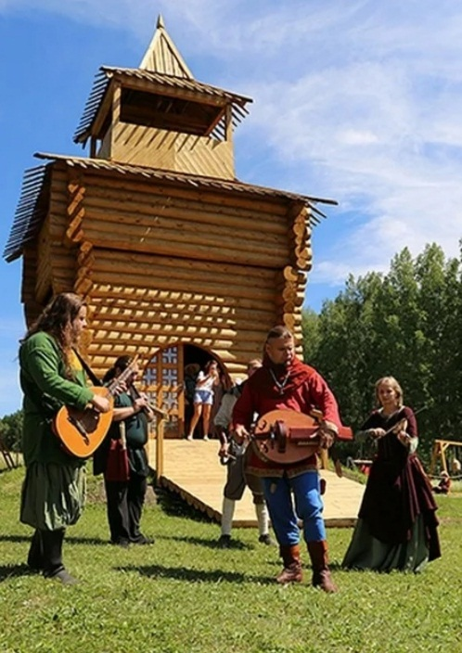
Первые археологические раскопки на месте Верхотомского острога в 1959 году
Также полную реконструкцию острога можно увидеть в музее-заповеднике «Томская писаница». Здесь острог возведен в полную величину.
В 1997 г. была организована совместная экспедиция НГПИ и КемГУ в целях археологической разведки на месте Сосновского, Мунгатского и Верхотомского острогов. По результатам раскопок была произведена их графическая реконструкция и предприняты экспериментальные архитектурные реконструкции оборонительного комплекса в составе экомузея-заповедника «Тюльберский городок».

Slide 7
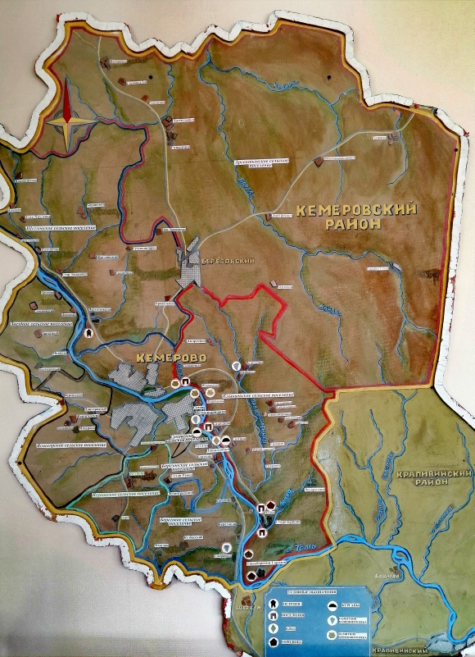
С 1859 по 1911 гг. число жителей села Верхотомского увеличилось до 1100 жителей и 192 хозяйств. Действовало несколько лавок, мельница и школа грамоты. Активно прибывающие с 1885 г. российские переселенцы - т.н. «посельга» расселялись или по старожильческим деревням и селам Верхотомской волости, или, с разрешения начальства, образовали заселки: Воскресенский (1885 г.), Подъяковский (1887 г.), Осиновский (1890 г.) и Хмелевский (1892 г.).
В 1882 г. в Верхотомской волости насчитывалось 5 селений, 31 деревня и 4 вновь образованных заселков, в которых проживало 4689 душ мужского и 4122 женского пола. Кроме хлебопашества и скотоводства некоторые семьи стали активно заниматься пчеловодством. Сохранялись также 4 «инородных» улуса.
Многие из деревень и сел существуют до сих пор и образуют Кемеровский район

Slide 8
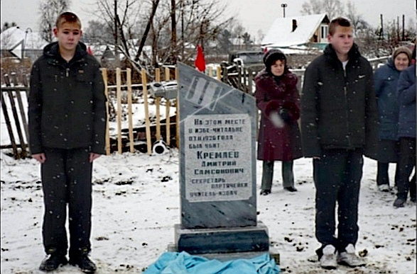
Начало XX в
Во время Первой Мировой войны верхотомские крестьяне ушли воевать и многие не вернулись с фронтов. А в 1917 году грянула революция. В селе власть в руки народа перешла мирным путем.
Но грянула гражданская война. В декабре 1918 года в Острог пришли колчаковцы, в основном это были белочехи. Колчаковцы отбирали у населения продукты, лошадей и мобилизовали крестьян в свою армию. Мужики убегали в тайгу, некоторые уходили в партизанские отряды. Белочехи в селе буйствовали. Окончательно изгнали Колчака из нашего района в 1919 году. И в нашем селе была установлена Советская власть. Выбрали Совет депутатов, земля была поделена. Во главе совета встал Кремлёв Дмитрий Самсонович. В эти годы он был первым учителем в нашем селе, организовал комсомольскую организацию, вовлекая туда молодёжь. Первые комсомольцы села: Клоповы Павел и Михаил, Чубасовы Мария и Георгий, Шпанова, Герасимова Анна. Коммунисты: Котенков, Надеев, Ефремов.
31 октября 2008 года открыт памятник первому учителю деревни Кремлёву Дмитрию Самсоновичу. В 1916 году его приняли в партию большевиков. В 1918 году был избран председателем образовавшегося ревкома Вознесенской волости. 3 ноября 1926 года был убит от пули кулака.

Slide 9
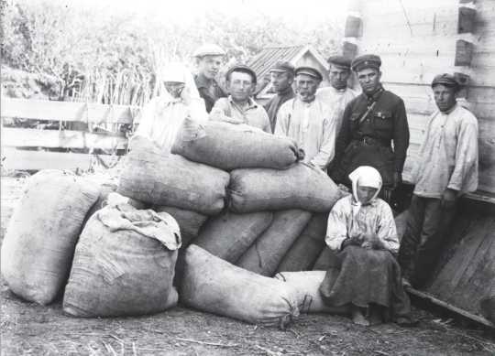
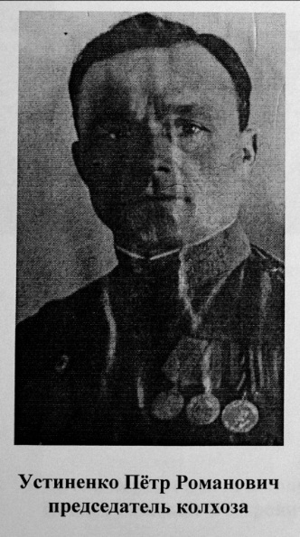
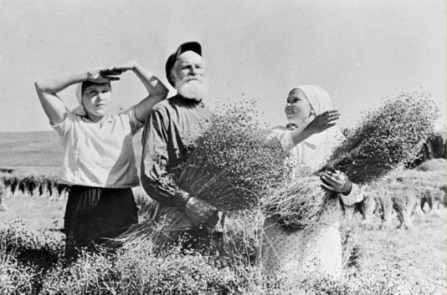
Коллективизация
Накануне 1924 года село Верхотомское было центром Верхотомской волости в которую входило более 25 сел и деревень. 15 августа Верхотомский ВИК (волостной исполнительный комитет) был ликвидирован, а сёла Верхотомской волости вошли в Кемеровский и Щегловский районы. Началась коллективизация.
В 1929 году решили объединиться в колхоз «Путь к социализму». Вступали только желающие, они сдавали скот, зерно, плуги, сено. Но в 1931 году колхоз распался на 3 колхоза. Образовались «Заря», «Красная горка», «Вперёд к социализму». В этом году в колхозы вступили почти все крестьяне. Первые председатели: Литвинов, Бутаков, Котенков, Клопов, Шпанов. В 1934 году все колхозы снова объединились, но проработали сообща только год.
В 1935 году образовались колхозы: «Крепи оборону» и «Вперёд к социализму». До войны председателем колхоза был избран Устиненко Пётр Романович, ему было только 26 лет, но люди его уважали и доверили ему этот пост. Колхоз креп, становился зажиточным.

Slide 10
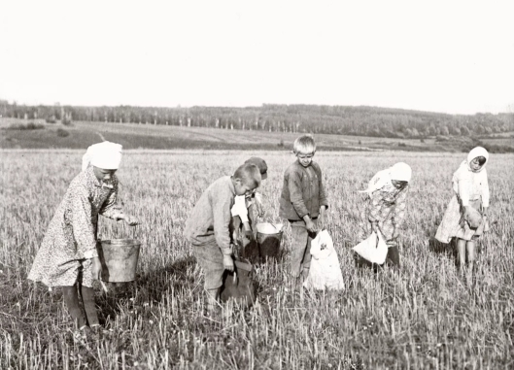
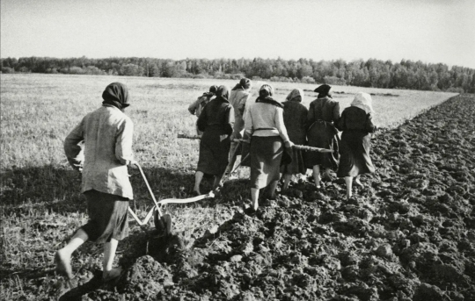
Великая Отечественная война
1941 год. Над землёй прогремели первые залпы Великой Отечественной войны. Эту ужасную весть в деревне узнали по радио, а тем, кто работал в поле, сообщили ребятишки, прибежавшие из деревни. Мирный труд колхозов окончился. Наступило суровое военное время. Все мужчины ушли на фронт. В деревне в это время было 2 колхоза «Крепи оборону» - председатель Устиненко П.Р. и «Вперёд к социализму» – председатель Клопов Ф.К. В обоих колхозах было по 2 бригады. В них имелось много скота (коров, лошадей, телят) и большая по тому времени посевная площадь.
Казалось бы, кто будет работать? Женщины, старики, дети? Да, они и работали. Самую трудную, основную работу выполняли женщины. Почти всё выполняли вручную.
Вспоминает Полина Петровна Усова: «Всю войну проработала дояркой, вставали в 5 часов утра, на каждую доярку 15-16 коров, доили вручную, питались плохо, хотя и держали дома хозяйство – все отдавали на фронт. В доме 4 ребенка, нет ни хлеба, ни других продуктов. С молотого овса варили кисель, собирали мерзлую картошку и пекли «тошнотики». Так и выжили, и дождались солдат с фронта».

Slide 11
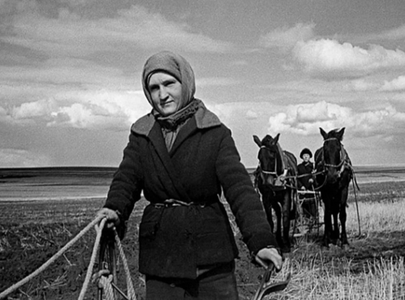
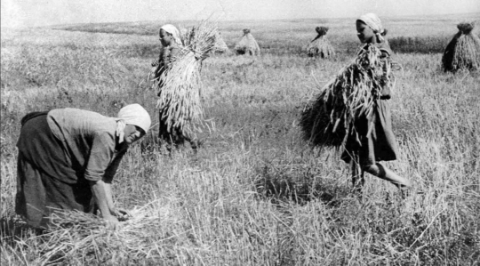
В деревне в то время была семилетняя школа. Школьники всё лето и дома, и в поле работали наравне со взрослыми. Во время уборки урожая было особенно тяжело. Днём серпами жали хлеб, а ночью его молотили. Потом сортировали и на машинах увозили в город – для фронта. Женщины и старики до поздней ночи работали, не покладая рук. Но как бы ни было трудно, с работой всегда справлялись вовремя. Все, без исключения, платили налог (хлеб, шерсть, кожа, 100 яиц, 32 кг мяса). Женщинам – солдаткам платили пенсию. Во время войны работали верхотомцы и на военном заводе в Кемерово. Работали по 12 часов, были взрывы, гибли люди или оставались инвалидами. Надорвали здоровье долгой ходьбой и тяжёлой работой.

Slide 12
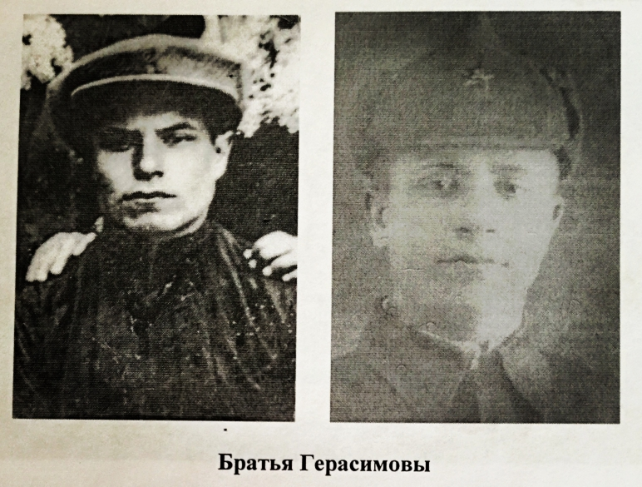
Жила до войны в селе рабочая семья Герасимовых из которой на фронт ушли и не вернулись 7 человек.
127 земляков навсегда остались лежать на полях Великой Отечественной.
Среди наших земляков был кавалер трех орденов Славы! Клопов Михаил Иванович являлся учеником верхотомской школы, он закончил восьмилетнюю школу в с. Верхотомском, и в 16 лет ушел добровольцем на фронт.
В ожесточенном бою под Мозырем (Белоруссия) Клопов М.И. пулеметным огнем в упор уничтожил более двухсот солдат противника. За этот подвиг он был награжден орденом Славы III-й степени.
За мужество и отвагу, проявленные в многочисленных боях за овладение городами Белград, Трептов, Плате, а также за уничтожение танка и автоколонны гитлеровцев у г. Грайденберга 6 марта 1945 г. был награжден орденом Славы II-й степени.
В апреле 1945 года, за подбитые гранатами два танка в бою на улицах города Ратенов (Германия) наш земляк был награжден орденом Славы I-й степени. Так, одновременно с окончанием войны, 19 – летний Михаил Иванович Клопов стал полным кавалером ордена Славы.

Slide 13
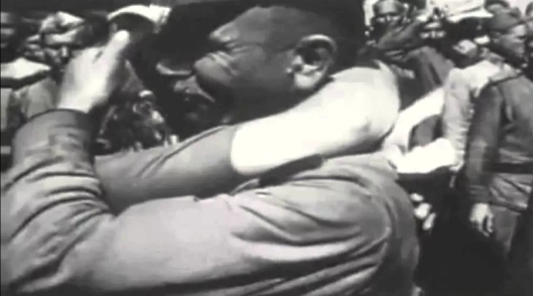
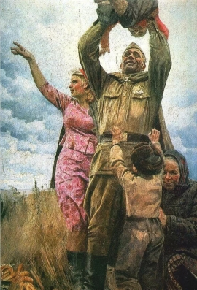
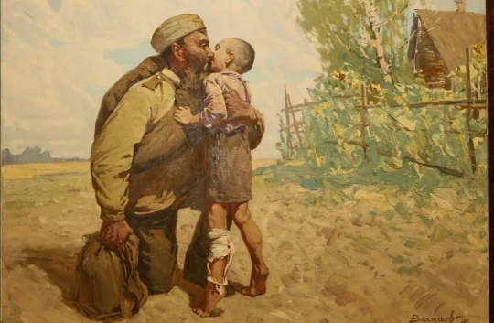
9 мая 1945 года. Победа! Радостно и облегчённо вздохнули люди. С фронта стали возвращаться мужья, сыновья. В деревне царили одновременно и радость и горе.
Очень много солдат погибло, защищая Родину.
Трудно было восстанавливать разрушенное хозяйство. Но население с жаром взялось за работу. Постепенно поднимали голову и крепли колхозы.

Slide 14
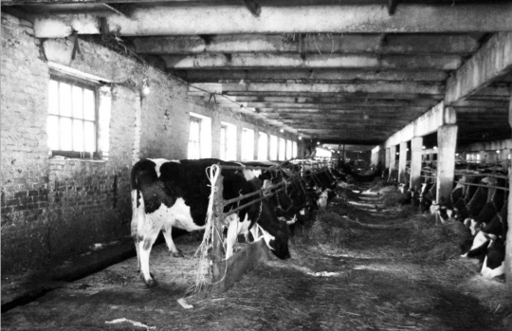
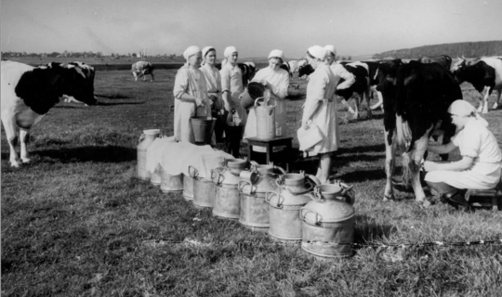
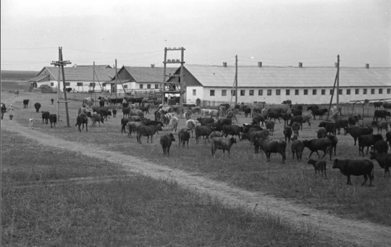
Послевоенные годы
В 1957 году прекратили существование колхозы. В Верхотомске они все вошли в состав совхоза «Щегловский». В селе была создана животноводческая ферма №4. На ферме было 400 дойных коров, много телят, выращивали свиней. Ферма снабжала город Кемерово молоком и мясом.
Совхоз «Щегловский» просуществовал до 1991 года, а в годы перестройки он преобразовался в коллективное предприятие.

Slide 15
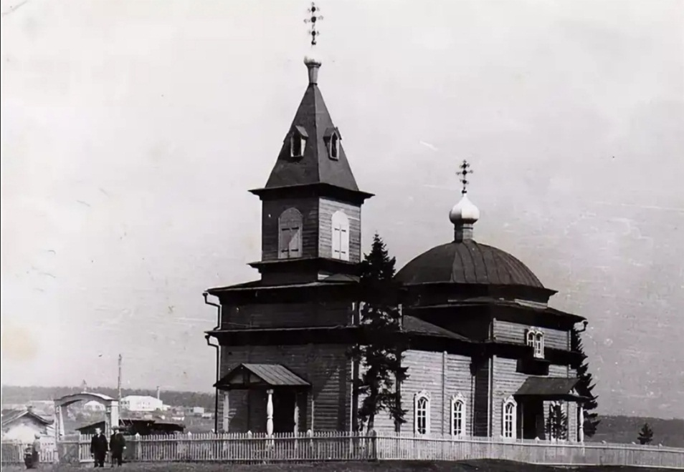
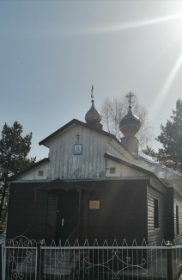
Вознесенская церковь
Первая Вознесенская деревянная церковь была построена рядом с Верхотомским острогом в конце XVII в. После пожара 1912 г. здание церкви через год выстроили заново на прежнем месте на каменном фундаменте. После закрытия в 1930 г. здание Вознесенской церкви временно использовалась под хозяйственные нужды. Восстанавливался приход дважды: первый раз он просуществовал с 1946 по 1961 гг., после чего решением Кемеровского облисполкома здание храма было переоборудовано под детское учреждение.
В 1962 г. здание разобрали и перевезли в Барановку, где использовали для строительства фельдшерского пункта.
В 1994 г. стараниями благочинного протоиерея Алексия Курлюты приход Вознесенской церкви был восстановлен, службы проводятся в здании бывшего продовольственного магазина, переоборудованного под церковь.
Церковь Вознесения Господня 50-е годы.
Церковь Вознесения Господня наши дни.

Slide 16
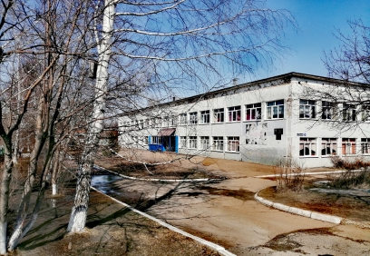
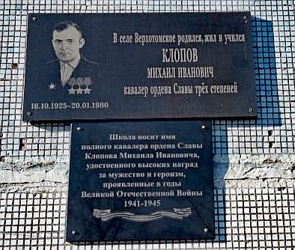
Школа
1878 г. – церковно-приходская , начальная
1922 г. – школа грамоты
1937 г. – школа рабочей молодежи
1957 г. – семилетняя школа, располагалась в трех купеческих домах
1960 г. – восьмилетняя, неполная средняя
1966-67 гг. – полная средняя 10-летняя, выполнена кирпичная пристройка
1978, 8 октября – открыта новая двухэтажная средняя школа с котельной и стадионом на берегу р. Томи
Сейчас в школе 127 обучающихся, есть компьютерный класс, большой актовый зал, спортивный зал, столовая, новый медицинский кабинет, школьный музей.
С 21 мая 2020 года носит имя полного кавалера ордена Славы Клопова Михаила Ивановича, удостоенного высоких наград за мужество и героизм, проявленные в годы Великой Отечественной войны.

Slide 17
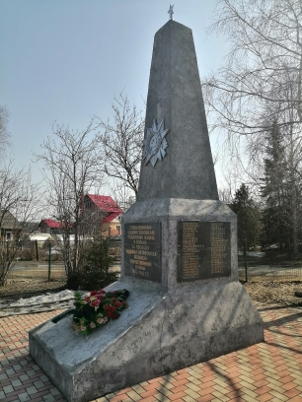
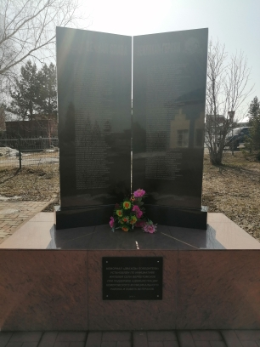
Известно, что первый памятник в селе был открыт по инициативе общешкольного коллектива Верхотомской средней школы 9 мая 1966 года. Это был памятник землякам, погибшим в годы Великой Отечественной войны. 9 мая 1966 года, в день открытия состоялась первая спортивная эстафета.
9 мая 1977 года были открыты мемориальные доски, на которых высечены 127 фамилий погибших односельчан, и мы гордимся, что работу эту выполнили наши учителя и школьники старших классов. В настоящее время школа осуществляет шефство над памятником погибшим землякам в годы Великой Отечественной войны.
Так же краеведы школы ежегодно убирают на сельском кладбище могилы Кремлёва Д.С. и Голикова М.П., (одного из первых председателей Верхотомского сельского совета) которые похоронены рядом. Памятники из мраморной крошки установили на могилах старшеклассники школы.

Slide 18
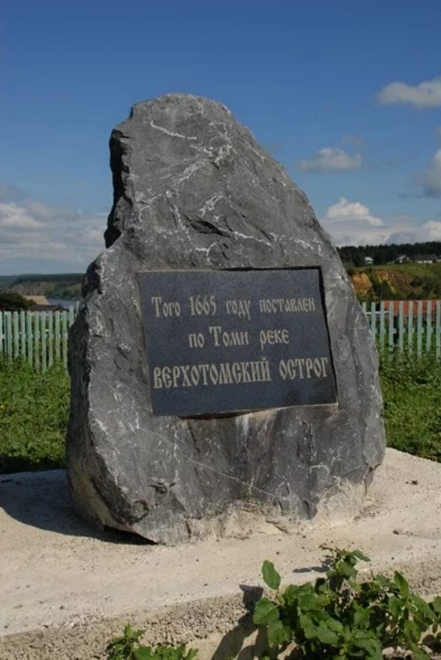
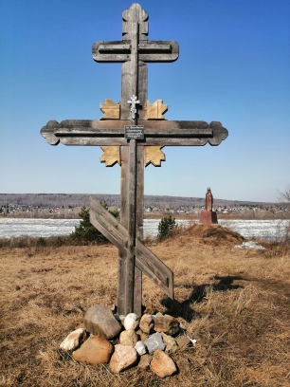
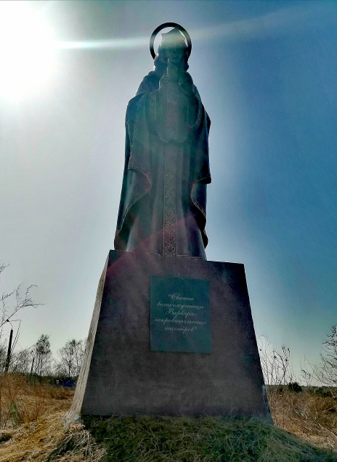
Верхотомская общеобразовательная школа является настоящей достопримечательностью села и не раз доказывала это на деле.
Благодаря победе учащихся в проекте «100 классных проектов», на полученный грант в размере 100 000 рублей в 2007-2008 гг. установлено три памятных знака: мемориальная доска Клопову М.И.; памятник первому учителю деревни Кремлеву Д.С.; камень основанию Верхотомскому острогу, на плите которого высечено: «Того, 1665 году был поставлен по Томи реке Верхотомский Острог».
Недавно недалеко от креста был установлен памятник Святой Великомученице Варваре – покровительнице шахтеров.
Есть и ещё одно достопримечательное место в селе – это место Верхотомского Острога. Оно находится сразу за территорией Верхотомской школы, на высоком берегу реки Томи. Предположительно в центре Острога верхотомские школьники установили 5-метровый казачий деревянный крест, который был привезён в село по инициативе директора экомузея заповедника «Тюльберский городок» Валерия Макаровича Кимеева.

Slide 19
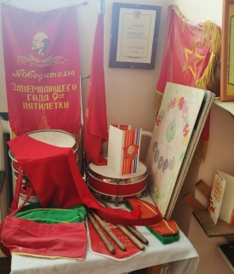
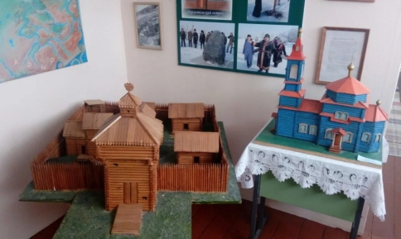
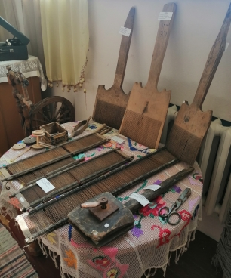
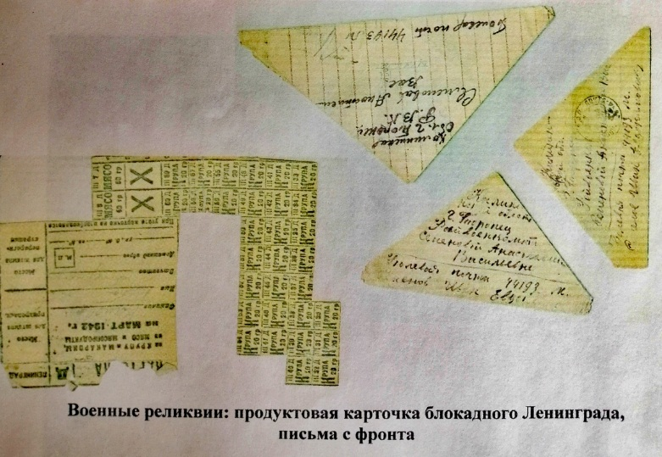
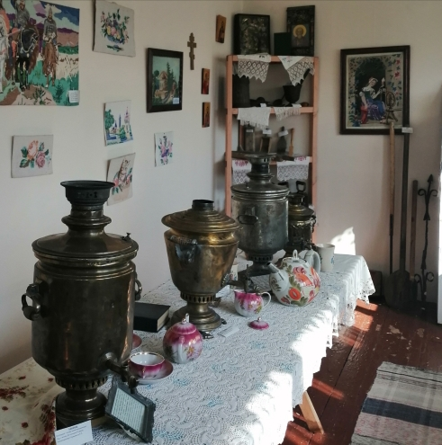
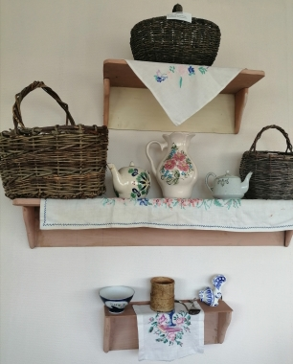
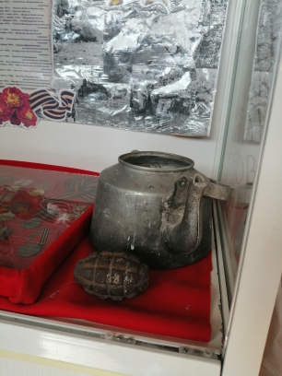
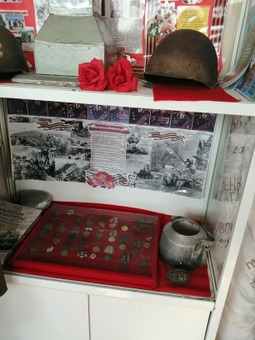
По инициативе педагогического состава Верхотомской общеобразовательной школы был организован Верхотомский музей.
Разделы музея:
1. История Верхотомского села
2. Крестьянская Изба
3. Великая Отечественная Война
4. История Верхотомской школы
Большая часть экспонатов собрана школьниками.

Slide 20
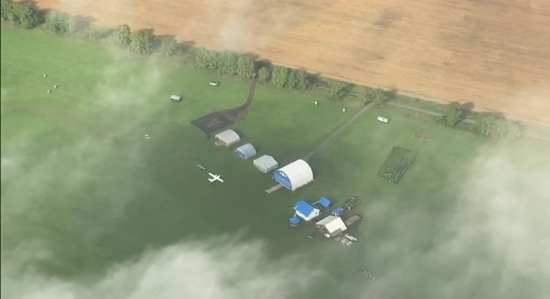
В гербе Кемеровского района символически изображен Верхотомский острог, пояс символизирует реку Томь, сноп – сельское хозяйство.
В августе 1924 года в состав Кемеровского района из Верхотомской волости вошли д. Журавлева, Осиновка, Елыкаева, Панина, Силинский, Родионовский, Красный Яр. В состав Щегловского района из Верхотомской волости вошли: Ягуново, Черемочкина, Таловка, Кобелева, Куро-Искитим, Сухова, Давыдова, Мазурова, Камышева, Топки, Дадеево, Ново-Ключевской, д. Мозжуха, улус Мозжухинский, Березовка, Корчуганова, Комиссарова, Салтыкова, п. Ягуновский, Пинагина, Шкуновский
В завершении хочу выразить благодарность всем тем, благодаря стараниям которых была собрана и сохранилась используемая мною информация. А это не одно поколение учащихся и педагогов Верхотомской школы. Спасибо администрации и работникам школы за открытость и отзывчивость, за то, что знакомят всех желающих с историей родного края.
Село Верхотомское в настоящее время активно расширяется. С каждым годом строится все больше новых домов, пустые и заброшенные участки пропадают с улиц села.
На территории села расположена спец. школа. Есть ДК, продуктовые магазины, почта, мед. пункт, администрация. В этом году откроет свои двери новый детский сад на 120 мест. А школа будет отремонтирована.
С 2008 года работает ООО «Берег» (добыча песчано-гравийной смеси)
В 2011 году АНО АСК «Кузбасс» была зарегистрирована взлетно-посадочная площадка «Боровой»

